Slide 1
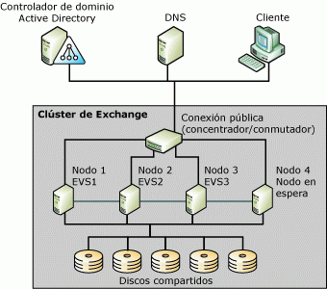
SISTEMA DE COMUNICACIONES
NODOS ENCAMINADORES
MEDIO- CANAL
MODEM- DCE
MODEM- DCE
DE:
PARA:
TERMINAL -DTE
PROTOCOLO
MENSAJE
TERMINAL -DTE

